Slide 1
Учитель физики
Каппушев Сеитбий Магомедович
МБОУ «Гимназия с. Знаменка»
СТРОЕНИЕ И ЭВОЛЮЦИЯ ВСЕЛЕННОЙ

Slide 2
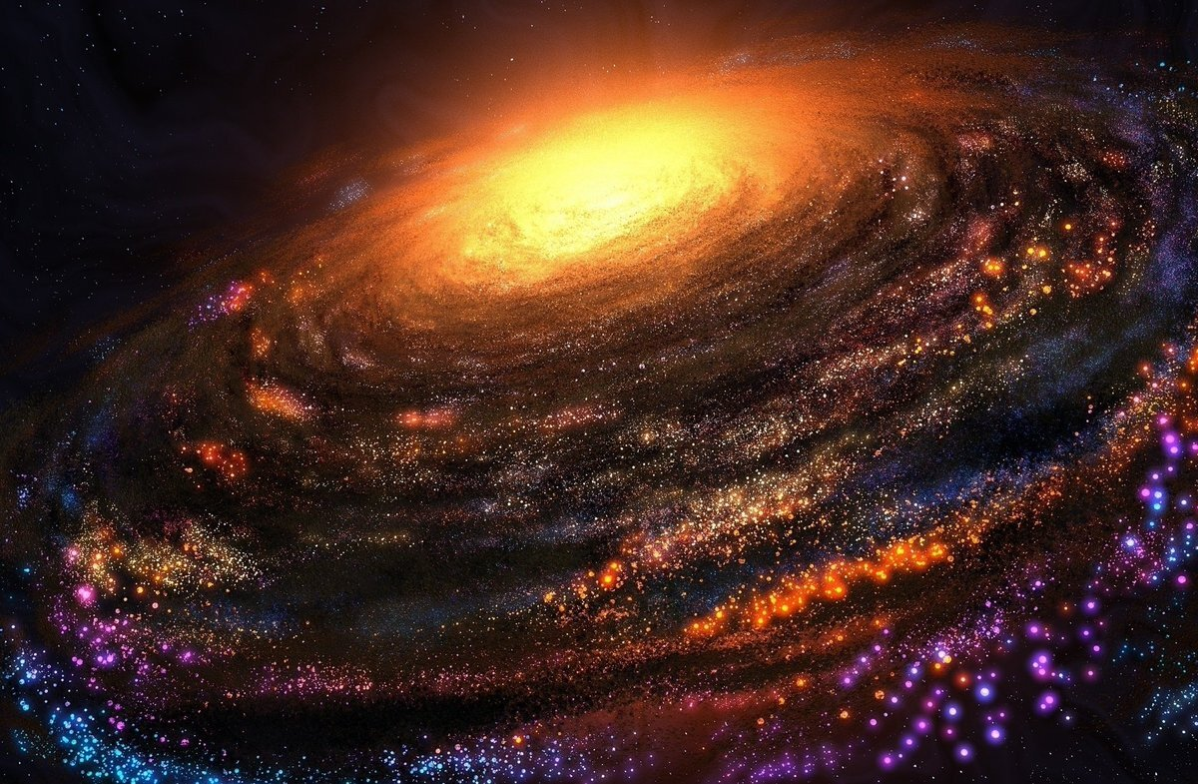
Что же мы можем сказать о ВСЕЛЕННОЙ?

Slide 3
Во первых:
ВСЕЛЕННАЯ — ЭТО НЕОБЪЯТНЫЕ ПРОСТОРЫ, В КОТОРЫХ НАХОДИТЬСЯ ЧЕРНАЯ МАТЕРИЯ, ТРИЛЛИОНЫ ГАЛАКТИК И ЗВЕЗДНЫХ СКОПЛЕНИЙ. У НЕЕ НЕТ ГРАНИЦ НИ В ПРОСТРАНСТВЕ, НИ ВО ВРЕМЕНИ.
ОГРОМНЫЕ КОСМИЧЕСКИЕ ПРОСТОРЫ ТАЯТ В СЕБЕ МНОГО ТАЙН, ДЛЯ РАЗГАДКИ КОТОРЫХ ВАЖНО ОПРЕДЕЛИТЬ ПРИНЦИПЫ ЭВОЛЮЦИИ И
СТРОЕНИЯ ВСЕЛЕННОЙ
Вселенная - Совокупность наблюдаемых галактик всех типов и их скоплений, а также межгалактической среды, образует Вселенную.

Slide 4
Во вторых:
Термин «Вселенная» является основополагающим не только в астрономии, но и в философии. В рамках философских направлений под Вселенной понимают весь мир в том размере, который способен охватить человеческий разум.
More info about this templates and Creative Commons Attribution license.
You can remove our Credits slide or mention to SlidesMedia but I love is you credit our site.

Slide 5
Существует несколько версий о происхождении Вселенной. Основной из них принято считать теорию о Большом взрыве, случившемся 13,7 млрд лет назад. Ученые полагают, что в результате этого взрыва возникли пространство, время и материя.
Остальные версии гласят, что:
современное состояние Вселенной — результат ее постепенного расширения, при этом причины и момент начала расширения не уточняются;
Вселенная существовала всегда — факт взрыва опровергается;
возникновение Вселенной происходит циклически каждый триллион лет.
Кроме того, существуют теории о «большом скачке», «черных и белых дырах», большом количестве Мультивселенных. Все они пока могут расцениваться лишь как гипотезы, так как ни одна версия не имеет достоверных, практически и научно доказанных оснований.

Slide 6
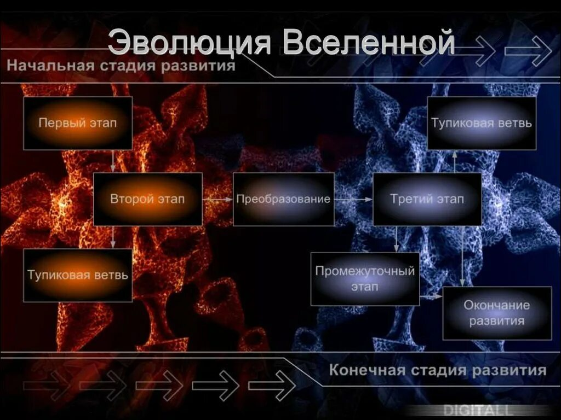
INTRO

Slide 7
Если вернуться к модели Большого Взрыва, выступающей продуктом физической космологии, то эволюция происходила в несколько этапов:
Планковская эпоха — самый ранний период, основными характеристиками которого считаются исключительно малые размеры пространства, стремящиеся к бесконечности плотность и температура, преобладание гравитации над физическими взаимодействиями.
Эпоха Великого объединения — период отделения гравитации от остальных взаимодействий, возникновение частиц и античастиц, начало их взаимодействия.
Эпоха космической инфляции — быстрое экспоненциальное расширение, скорость которого в несколько раз превысила скорость света.
Электрослабая эпоха — преимущество частиц над античастицами, возможность описать состояние пространства законами физики высоких энергий.
Первичный нуклеосинтез — снижение температуры, преобразование ядер атомов химических элементов.
Первичная рекомбинация — превращение плазмы в прозрачный нейтральный газ.
Темные века — остывание материи, отсутствие света, преимущество водорода и гелия.
Постепенно в нейтральном газе начали формироваться газовые туманности, а затем галактики и звезды. Этот процесс назвали реионизацией

Slide 8
Начальный этап формирования еще называют сингулярностью. Это состояние, при котором плотность и температура характеризуются бесконечностью.
Основоположником теории Большого взрыва считается Стивен Хокинг — английский астрофизик и космолог.

Slide 9
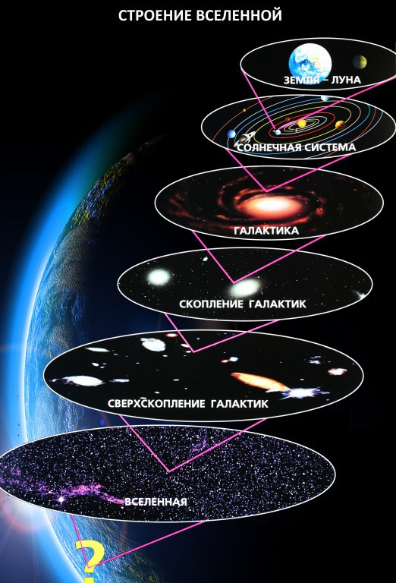

Slide 10
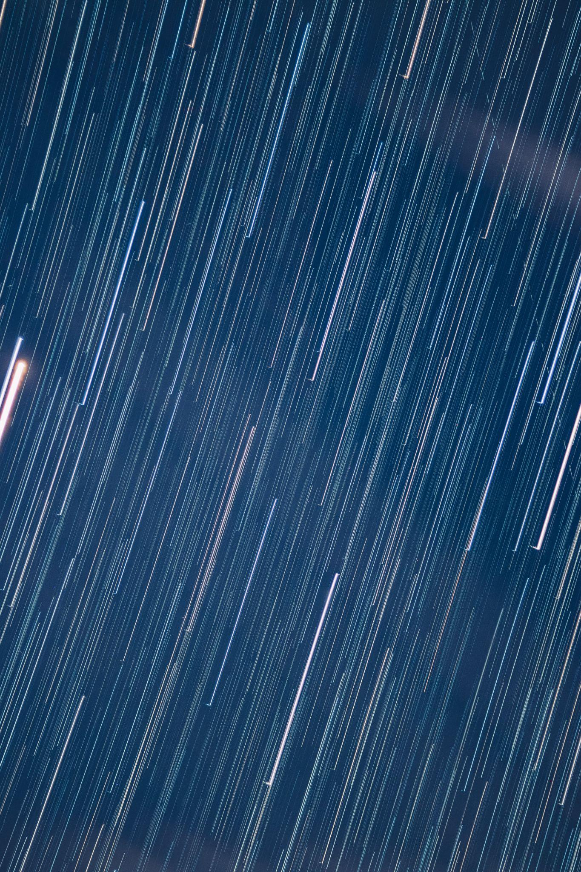
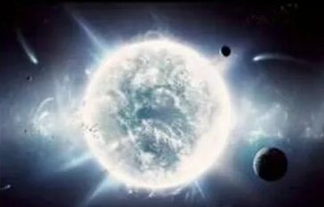
Доказательства, что Вселенная имеет возраст
Первым доказательством стали результаты изучения особенностей излучения белых карликов.
Определение 2Белые карлики — это звезды из электронно-ядерной плазмы без источников термоядерной энергии, излучающие свет благодаря своей тепловой энергии. Остывают постепенно, в течение миллиардов лет.

Slide 11
Точный возраст не известен. Астрономы разных стран и разных школ по-прежнему спорят о нем, выдвигая различные гипотезы, строя все новые и новые теории.

Slide 12
Физика - Российская электронная школа (resh.edu.ru)
Marv Levy
Разбор тренировочного задания
1. Учёные считают, что возраст Вселенной составляет примерно:
1) 4,5 млрд лет;
2) 13 млрд лет;
3) 300 000 лет;
4) 1500 млрд лет.
2. Влияет ли космологическое расширение Метагалактики на расстояние Земли
1) до Луны;
2) до центра Галактики;
3) до галактики М31 в созвездии Андромеды;
4) до центра местного сверхскопления галактик?

Slide 13
СПАСИБО ЗА ВНИМАНИЕ !

